Slide 1
Икс-Игрек-Зет Автоматизация
Автоматизация механизмов и
режимов ОТиПБ
На линейке программных продуктов
1С: EHS Комплексная производственная безопасность
1С:Производственная Безопасность

Slide 2
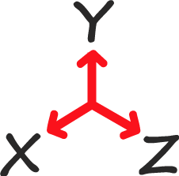
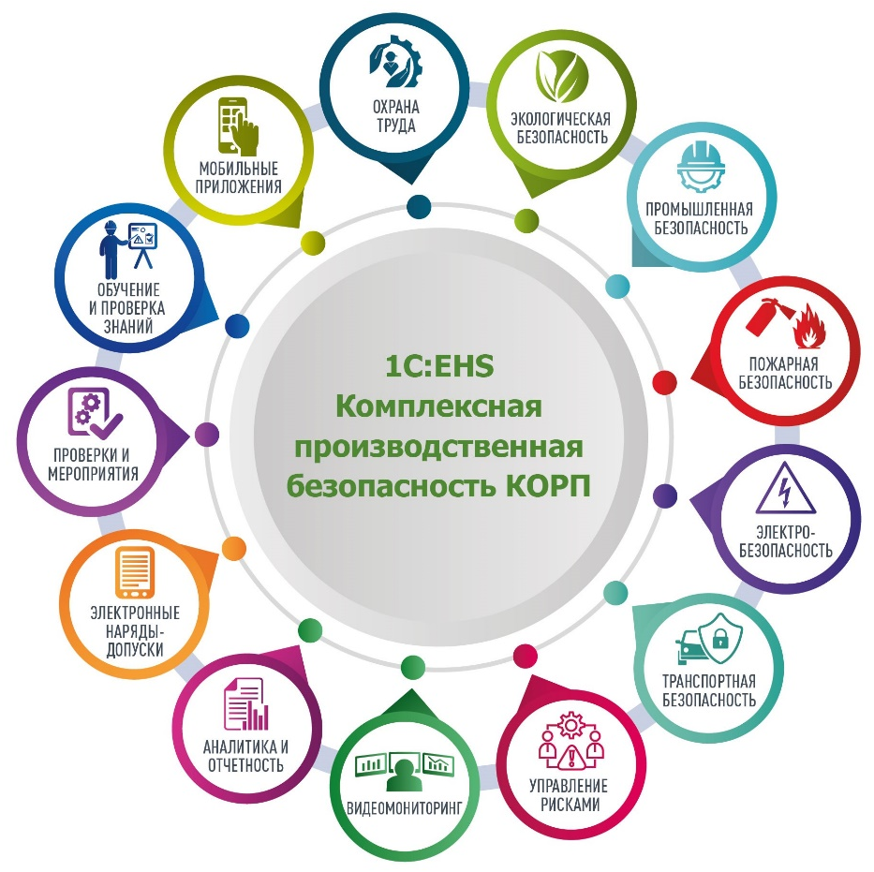
Линейка решений на базе 1С
https://xyz-1c.ru
1С:EHS. Комплексная производственная
Безопасность КОРП
1 С:Производственная безопасность. КОРП
Общие сведения
Локальные решения 1С
1С:Производственная безопасность. Охрана труда
1С:Производственная безопасность. Охрана окружающей среды
1С:Производственная безопасность. Промышленная безопасность
1С:Производственная безопасность. Пожарная безопасность
1С:Экология. Охрана окружающей среды КОРП
1С:StopCOVID

Slide 3
Интеграционные возможности и мобильные приложения
https://xyz-1c.ru
Интеграционные возможности
Мобильные приложения
Реализован типовой обмен данными о структуре и сотрудниках с программными продуктами:
"1С:ERP. Управление холдингом";
"1С:ERP Управление предприятием";
"1С:Зарплата и управление персоналом";
"1С:Зарплата и кадры государственного учреждения";
"1С:Управление производственным предприятием»
Приложение «Мобильные проверки»
Мобильное приложение предназначено для оперативного учета результатов плановых и внеплановых проверок по выявленным сотрудниками нарушениям
Приложение поддерживает прикрепление к выявленным нарушениям медиафайлов.
Приложение «Панель сотрудника»
С помощью мобильного приложения сотрудник может зафиксировать данные, необходимые для учета в рамках COVID-19.
Технические возможности 1С
Возможные варианты режима работы
Тонкий клиент с ПК (ОС windows, Linux, Mac OS);
Web-браузер с любого устройства;
Терминал самооблуживания;
Мобильный клиент с автономным режимом;
Разработка и публикация приложения для Android и iOS (в том числе автономный режим).

Slide 4
Материальные и качественные выгоды внедрения продуктов 1С
https://xyz-1c.ru
Выгоды внедрения 1С
Источник выгод | За счет чего достигается | Базис |  | %
Снижение затрат на охрану труда, Промышленную безопасность и охрану окружающей среды | Повышение эффективности использования рабочего времени, снижение затрат на документооборот и подготовку отчетности |  | ФОТ функции |  | 20 – 30 %
Сокращение прямых и косвенных потерь в результате несчастных случаев, аварий и инцидентов | Внедрение превентивного подхода, позволяющего сокращать риски, аналитический контроль |  | Затраты на штрафы, упущенная выгода и т.д. |  | 7 – 14 %
Снижение общей стоимости затрат на стандартизацию и сертификацию, соблюдение соответствия | Снижение количества и объема выборки проверяемых подразделений, экономии затрат на инвентаризацию парниковых газов |  | Затраты на договоры по аудитам и оценке соответствия |  | 10 -50 %

Slide 5
Сравнительный анализ затрат после автоматизации ОТиПБ
https://xyz-1c.ru
Анализ затрат до и после автоматизации

Slide 6
Наш опыт: внедрение 1С:EHS в АО «Газпром шельфпроект»
https://xyz-1c.ru
ЗАКАЗЧИК
ЦЕЛИ ПРОЕКТА
АО «Газпром шельфпроект» (добыча нефти и газа)
Проектируемое количество пользователей в рамках текущего проекта – 100, далее – свыше 500
Местоположение Пользователей - офисы на территории РФ и плавучие буровые установки (шельф Северного Ледовитого океана)
Внедряемое решение – 1С:EHS Комплексная производственная безопасность КОРП
Формирование единого информационного пространства с сфере охраны труда и производственной безопасности
Реализация сервисов интеграции и объединение бизнес-процессов одной системе
Повышение уровня коммуникации между плавучими буровыми установками и континентом.
КЛЮЧЕВЫЕ МОМЕНТЫ
Наш опыт
Состав рабочей группы более 45 человек
Проектируется 5 сервисов интеграции
В проекте принимают участие 2 ППБУ и СПБУ
Проектируется реализация свыше 60 бизнес-процессов по направлениям
Текущей статус системы – перевод в опытную эксплуатацию
Первая очередь модификации запланирована
сентябрь 2024 – сентябрь 2025
Время реализации проекта - 2 года
декабрь 2023 – сентябрь 2025 гг.

Slide 7
Наш опыт: внедрение 1С:ПБК в АО «Сетевая компания»
https://xyz-1c.ru
ЗАКАЗЧИК
ДОСТИГНУТЫЕ РЕЗУЛЬТАТЫ
АО «Сетевая компания» (энергоснабжение)
Общая численность сотрудников – свыше 15 тыс.
11 филиалов на территории Республики Татарстан
Создание единого рабочего пространства, которое связывает все службы организации, отвечающие за обеспечение безопасных условий труда;
Снижение трудоемкости выполнения рутинный операций;
Исключение пропуска исполнения задач благодаря напоминаниям в системе и рассылке на электронную почту;
Исключение искажения информации от филиалов и структурных подразделений;
Сокращение сроков подготовки отчетности (по направлениям);
Снижение рисков получения предписаний и штрафных санкций надзорных органов и другие.
ЦЕЛИ ПРОЕКТА
Построение системы ПБиОТ на платформе 1С;
Формирование единого информационного пространства службы Управления Надзора;
Реализация сервисов интеграции и объединение бизнес-процессов одной системе;
Повышение уровня коммуникации между филиалами и центральным управлением.
Наш опыт
Количество активных пользователей на момент внедрения составил свыше 400 сотрудников, на текущий день - 780
Проектная команда – 34 человека
Текущей статус системы – переведена в промышленную эксплуатацию и сопровождается
Икс-Игрек-Зет Автоматизация.
Вторая очередь модификации - июнь 2024 – январь 2026
Время реализации проекта
август 2022 – сентябрь 2023

Slide 8
Этапы внедрения продуктов на платформе 1С
https://xyz-1c.ru
Ориентировочный маршрут
внедрения продуктов 1С
Сроки внедрения продуктов 1С
Сбор и формализация требований, предпроектное обследование, сбор данных для технического задания (до 4 месяцев)
Моделирование бизнес-процессов, согласование с Заказчиком (до 4 месяцев)
Настройка программного продукта, согласование доработок с Заказчиком, загрузка справочных данных и интеграция с другими системами
(от 2 месяцев)
Запуск системы в промышленную эксплуатацию
Формирование инструкций и обучение пользователей (онлайн) (до 3 месяцев)
50 рабочих мест
6 – 8 мес.
200 рабочих мест
8 – 12 мес.
500 рабочих мест и более
от 18 мес.
Сроки и этапы внедрения

Slide 9
Прайс-лист коробочных решений и клиентских лицензий 1С
https://xyz-1c.ru
№ п/п | Код | Наименование | Цена, руб.
1 | 2900002570069 | 1С:Предпр.8. EHS Комплексная производственная безопасность КОРП. Электронная поставка | 592 800,00
2 | 2900002570090 | 1С:EHS Комплексная производственная безопасность КОРП. Клиентская лицензия на 5 р.м. Электронная поставка | 164 200,00
3 | 2900002159394 | 1С:Предпр.8. Производственная безопасность. Охрана труда. Электронная поставка | 39 900,00
4 | 2900002159479 | 1С:Производственная безопасность. Охрана труда. Клиентская лицензия на 5 р.м. Электронная поставка | 40 700,00
5 | 2900002577440 | 1С:КП Отраслевой ПРОФ, 4-я Категория на 12 месяцев, при пролонгации без перерыва | 104 400,00
Стоимость ПО и клиентских лицензий
*С полным прайсом стоимости коробочных решений и клиентских лицензий можно ознакомиться на сайте https://solutions.1c.ru.
**Внедрение, кастомизация под требования Заказчика, настройка нетиповых планов обменов, обучение и консультация персонала не входит в данную стоимость.

Slide 10
Какие бизнес-задачи мы автоматизируем?
https://xyz-1c.ru
Автоматизация бухгалтерского и налогового учета крупных предприятий
Например, тиражирование бухгалтерского и налогового учета ПАО «Татнефть» на дочерние общества
Импортозамещение ERP систем
Например, переход бух учета ПАО «Татнефть» с SAP на 1С на 4900 АРМ, переход с Fina на 1С ERP.
Автоматизация расчёта зарплаты и кадрового учёта
Реализовано более 11 проектов с расчетом ЗП на 1000-2000 человек
Автоматизация
промышленной безопасности
Например, автоматизируем процесс охраны труда, экологии, пожарной безопасности, ГО и ЧС, электробезопасности, видеомониторинг
Автоматизация бюджетирования и
казначейства
Например, бюджетирование для блока «Добыча» в ПАО «Татнефть» на 700 АРМ. Казначейство для нескольких холдингов
Разработка корпоративных порталов на 1С Битрикс24
Например, разработка личного кабинета поставщика для согласования раннего финансирования с интеграцией с казначейством на 1С
Автоматизация процессов складского учета и WMS, закупочной деятельности Например, проект автоматизации процессов УМТО для Сетевой компании на 1700 АРМ
Автоматизация
медицинских процессов
Например, проект комплексной автоматизации медицинских процессов МСЧ Татнефть.

Slide 11
Общая информация об «Икс-Игрек-Зет Автоматизация»
https://xyz-1c.ru
«Икс-Игрек-Зет Автоматизация» входит в топ-25 проектных центров 1С в России, занимающихся крупными проектами от 1000 пользователей. Накоплена значительная экспертиза реализации проектов, которая подтверждается доверием крупных заказчиков и победой на федеральном конкурсе «1С Проект года»
13
86
169
250
О компании
в цифрах:
Лет на рынке
ИТ- услуг
Специалистов
в штате
Сертификатов «1С Специалист» и «1С Эксперт», «1С РП»
Реализованных проектов
Нам доверяют:
Лучший проект в отрасли «Нефтяная, газовая промышленность» 2021
Лучший проект в предметной области бухгалтерский учет 2022
Лучший проект в отрасли «Здравоохранение» 2021
Награды:
Статусы
компании:

Slide 12
Контакты
https://xyz-1c.ru
Будем рады обсудить реализацию ваших бизнес-задач
при помощи технологий 1С
Более подробно ознакомиться с внедряемыми решениями можно на сайте
https://1c.ru/solutions/public
8 (800) 775-04-82
Единая линия
8 (499) 653-93-04
Офис в Москве
8 (843) 203-95-04
Офис в Казани
1c@xyz-1c.ru
Эл. почта
http://xyz-1c.ru
Сайт компании

